Slide 1
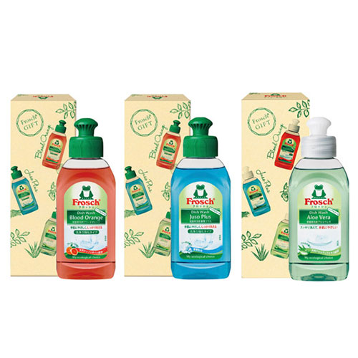


【提案書】
フロッシュ食器用洗剤100ml
特徴
植物由来の天然成分とノンアルコール処方で、しっかりとした洗浄力が有しながら手肌に優しく、なおかつほぼ100％自然に還える環境に優しい食器用洗剤フロッシュ。3種展開から選択可能。
納期
納期スペース
仕様
サイズ：141×53×33mm
包装：化粧箱
生産国：オーストリア
備考：内容量/100ml、販促専用品 ※カートン単位で取り混ぜできます。
お見積
お見積りスペース

